Slide 1
H桥电机驱动原理与应用

Slide 2
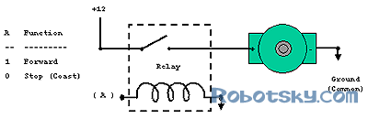
举个例子：你手里拿着一节电池，用导线将马达和电池两端对接，马达就转动了；然后如果你把电池极性反过来会怎么样呢？没有错，马达也反着转了。
想用一块指甲盖大小的微控制芯片(MCU)。你又如何控制马达的呢？首先，你手上有一个固态的状态开关——一个晶体管——来控制马达的开关。
提示：如果你用继电器连接这些电路的时候，要在继电器线圈两端并一个二极管。这是为了保护电路不被电感的反向电动势损坏。二极管的正极（箭头）要接地，负极要接在MCU连接继电器线圈的输出端上。

Slide 3
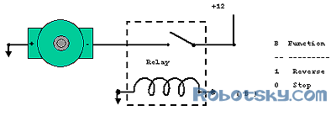
电路连接好后，你可以用一个逻辑输出的信号来控制马达了。高电平（逻辑1）让继电器导通，马达转动；低电平（逻辑0）让继电器断开，马达停止。

Slide 4
在电路相同的情况下，把马达的“极性”反过来接，我们可以控制马达的翻转和停止。
问题来了：如果我们要同时需要马达能够正转和反转，怎么办？难道每次都要把马达的连线反过来接？
我们先来看另一个概念：马达速度。当我们在其中一种状态下，频繁的切换开关状态的时候，马达的转速就不再是匀速，而是变化的了，相应的扭矩也会改变。通常反应出来的是马达速度的变化。
我们想要同时控制正反向的话，就需要更多的电路——没错，就是H桥电路。H桥电路的“H”的意思是它实际电路在电路图上是一个字幕H的样式。下图就是一个用继电器连接成的H桥电路。
处于“高”位置的继电器是控制电源流入的方向，称之为“源”电路；处于“低”位置的继电器是控制电源流入地的方向，称之为“漏”电路。

Slide 5
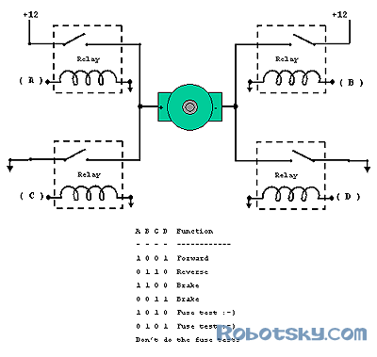

Slide 6
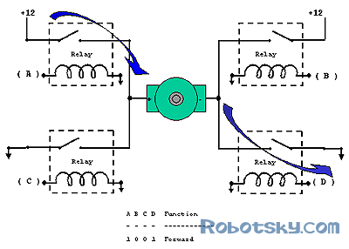
现在，你将左上电路（A）和右下电路（D）接通，马达就正转了（如下图）。此时各个端口的逻辑值为A-1、B-0、C-0、D-1.

Slide 7
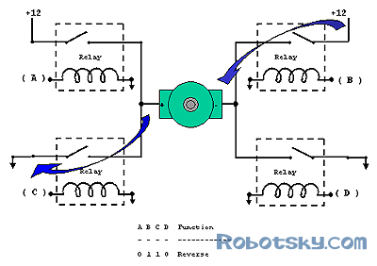
将逻辑值反过来，电路的方向就调转了，马达反转（如下图）。此时逻辑值为A-0、B-1、C-1、D-0。
注意：千万不能将同一侧的两个电路同时接通，否则会在电源和地之间形成短路。比如A和C或者B和D同时为1.

Slide 8
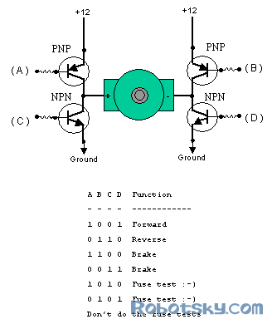
半导体H桥：现在我们来讨论使用场效应管连接的H桥。
这是我们实际使用的H桥电路的真正形式。我们现在不需要在继电器两端接二极管了，不过还是要在控制管两端接。右图是电路图。
在图上我们看到晶体管代替了继电器。在高位的晶体管必须是PNP型三极管或者P沟道场效应管；低位的晶体管必须是NPN型三极管或者N沟道型场效应管。

Slide 9
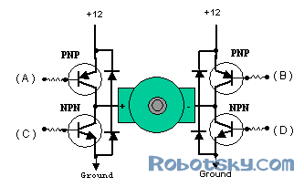
如果你将两个高位电路或者两个低位电路同时接通，你的马达会自动制动。这是因为当没有电源供给时，马达在自由转动的情况下是处于发电状态，同位的电路接通，相当于将马达的两端“短接”，那么马达会因为短路而相当与接了一个无限大功率的电炉即一个很大的负载，所以马达就会产生“电”制动；当你把马达两端悬空后，它就恢复自由了。
为了以避免马达的反电动势的危害，我们仍然需要在晶体管两端接二极管，因为马达线圈在电路开闭瞬间产生的反向电动势通过会高过电源，这样对晶体管和电路会有很大的影响甚至烧毁零件。

Slide 10
半导体晶体管本身有导通电阻，在通过大电流时会明显发热，如果没有散热措施会很容易烧毁。这样就会限制电路功率的增加。
Mosfets（金属氧化物半导体场效应晶体管），这里简称MOS管，由于结构和原理的不同，导通电阻远比普通三极管低，允许流过更大的电流。而且MOS管都内置有反向二极管来保护管子本身。所以采用MOS管连接H桥不但效率可以提高，电路也可以简化。
使用MOS管搭建H桥，高位电路要用P沟道管；低位要用N沟道管。因为N沟道管比P沟道管便宜的多，所以有人用N沟道管在高位，加上削波电路来抑制反电动势。
应用H桥的关键是四个电路开闭状态的准确。一旦在电源和地之间出现通路，毫无疑问会立刻产生短路，让你的晶体管变成一枚小炸弹。下面我们介绍一些H桥的集成电路，这样我们可以更容易更安全的使用H桥。

Slide 11
常用H桥集成电路
L293内置两个H桥，每个桥提供1A的额定工作电流，和最大2A的峰值电流。它能驱动的马达一般是不超过35毫米照片胶卷筒大小。
L298内置两个H桥，每个桥提供1A的额定工作电流，和最大3A的峰值电流。它能驱动的马达不超过可乐罐大小。

Slide 12
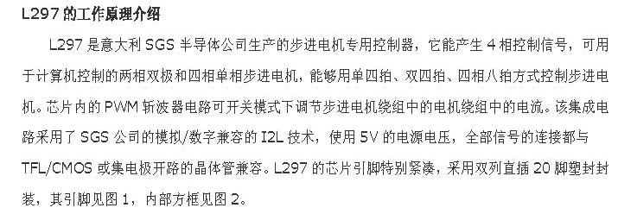
L297工作原理

Slide 13
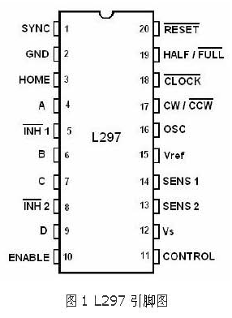

Slide 14
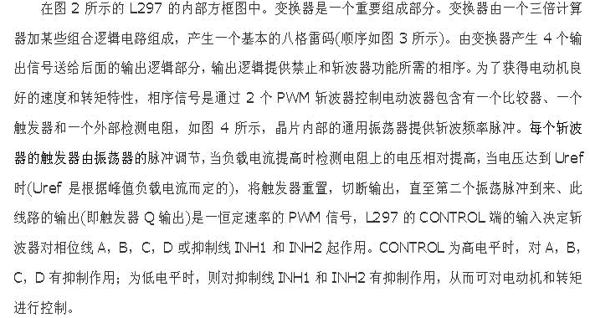

Slide 15
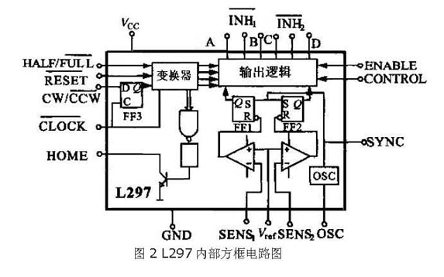

Slide 16
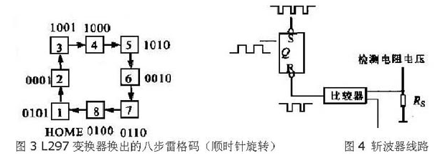

Slide 17
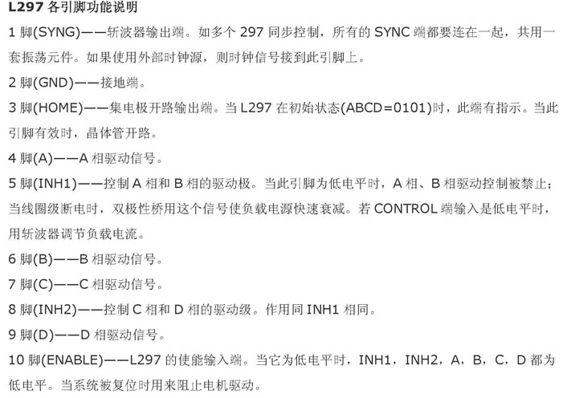

Slide 18
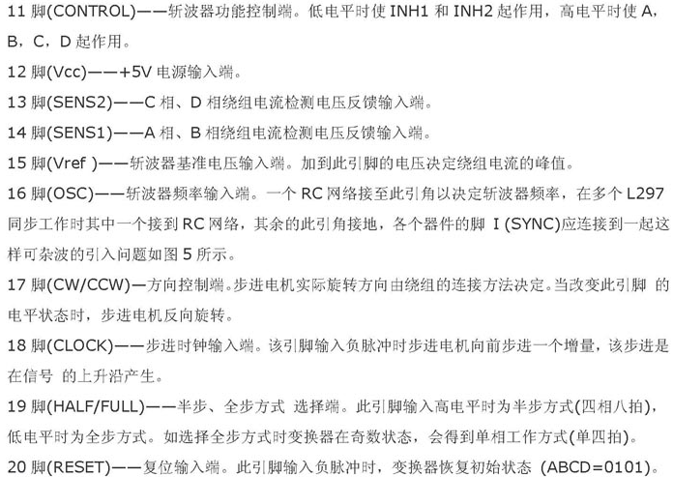

Slide 19
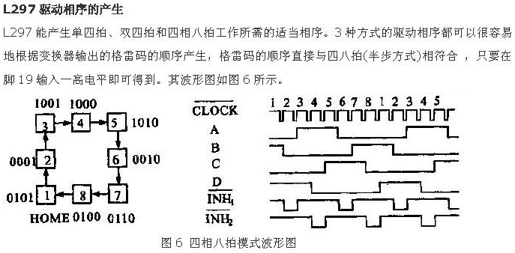

Slide 20
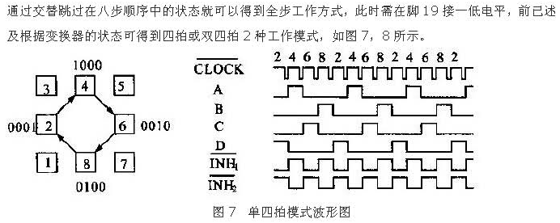

Slide 21
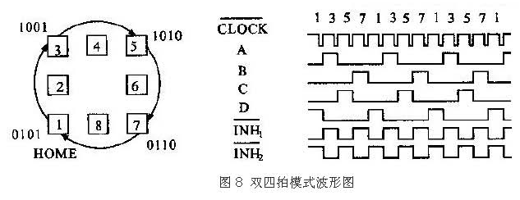

Slide 22
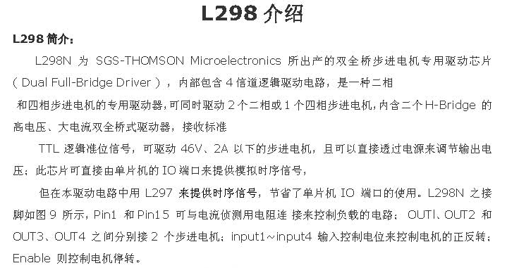

Slide 23
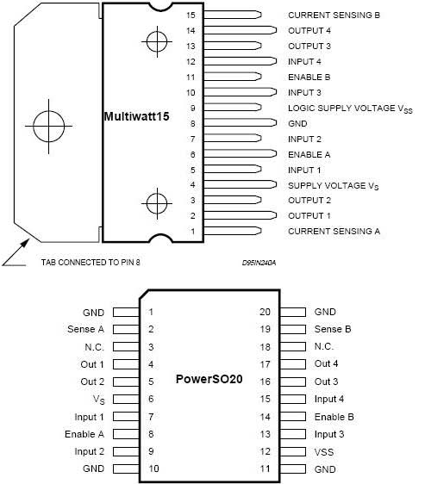

Slide 24
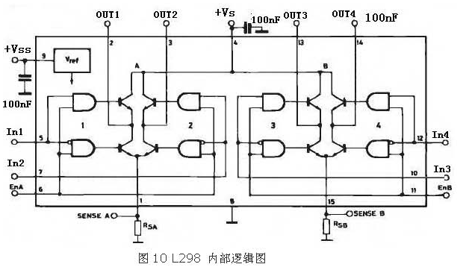

Slide 25
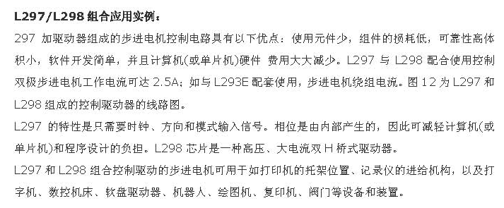

Slide 26
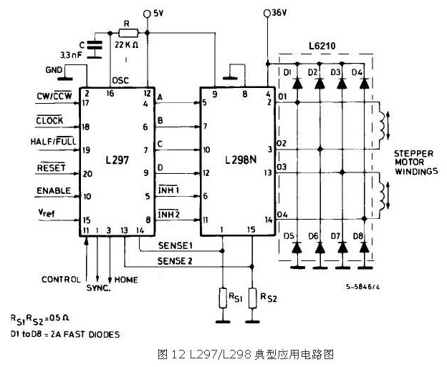

Slide 27

经典架构步进电机驱动电路介绍

Slide 28
AT89C52向L297发出时钟信号、正反转信号、复位信号及使能控制等信号。电路中,电阻R13,R15用来调节斩波器电路的参考电压,该电压将与通过管脚13,14所反馈的电位的大小比较,来确定是否进行斩波控制,以达到控制电机绕组电流峰值、保护步进电机的目的。
由于L297内部带有斩波恒流电路,绕组相电流峰值由Uref确定。当采用两片L297通过L298分别驱动步进电机的两绕组,且通过两个D/A转换器改变每相绕组的Uref时,即组成了步进电机细分驱动电路。

Slide 29
另外,为了有效地抑制电磁干扰,提高系统的可靠性,在单片机与步进电动机驱动回路中利用两个16引脚光电耦合器件TLP521—4组成如图3所示的隔离电路。其作用是切断了单片机与步进电动机驱动回路之间电的直接联系,实现了单片机与驱动回路系统地线的分别联接,防止处于大电流感性负载下工作的驱动电路产生的干扰信号以及电网负载突变产生的干扰信号通过线路串入单片机,影响单片机的正常工作。

Slide 30
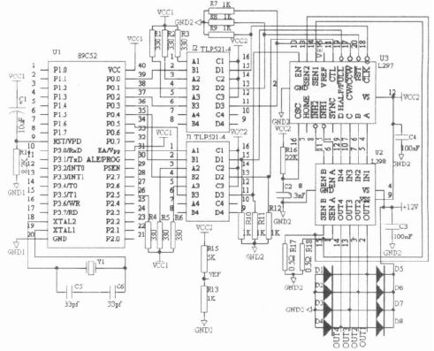

Slide 31
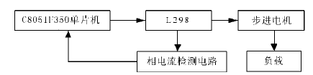
系统步进电机的控制驱动器是由8051F350单片机、集成芯片L298和相电流检测电路组成,如图所示
控制器中由于单片机C8051F350资源丰富,所以充分利用C8051F350来完成L297的工作。

Slide 32
